Slide 1
深度學習基礎概論
0408

Slide 2
目錄
Self attention
Postional Coding
BERT
Code

Slide 3
Self attention
在一段句子中，相同單字在不同位置中會有不同意義
E.g : I saw the saw. 第一個 saw 是 see 的過去式，而第二個是鋸子
若要準確翻譯或讀懂句子便要考慮單字和前後文之間的關係，而self-attention 便是在做這件事

Slide 4
















Self-attention
FC
FC
FC
FC
Ouput : vector，一段句子
Self-attention
Input : vector，一段句子

Slide 5






Self-attention
考慮字跟字之間的關係
_{𝒃}𝟏
_{𝒃}𝟐
_{𝒃}𝟑
_{𝒃}𝟒
_{𝒂}𝟏
_{𝒂}𝟐
_{𝒂}𝟑
_{𝒂}𝟒
假設有一個由四個字組成的句子

Slide 6

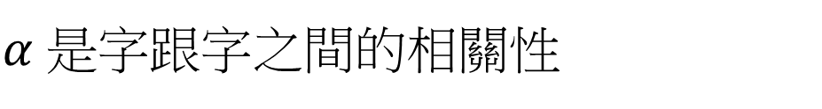

Self-attention
_{𝒃}𝟏
$$α_{4}$$
$$α_{3}$$
$$α_{2}$$
_{𝒂}𝟏
_{𝒂}𝟐
_{𝒂}𝟑
_{𝒂}𝟒
$α$ 是字跟字之間的相關性

Slide 7




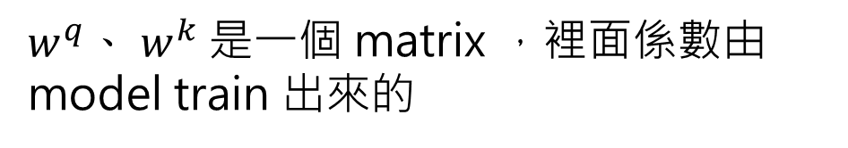
Self-attention
Dot-product
𝛼 = 𝒒 ∙ 𝒌
$w^{q}、 w^{k}$是一個 matrix ，裡面係數由 model train 出來的
𝒒
𝒌
_{𝑊}𝑞
_{𝑊}𝑘

Slide 8
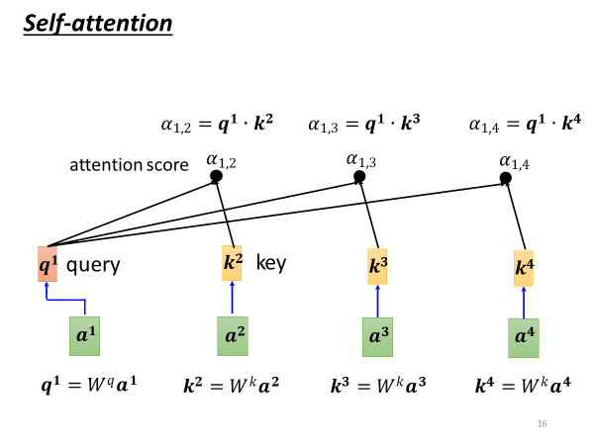

Slide 9






Self-attention
_{𝛼}′
_{𝛼}′
_{𝛼}′
_{𝛼}′
1,1
1,2
1,3
1,4
Soft-max
^{𝛼}1,1
^{𝛼}1,2
^{𝛼}1,3
^{𝛼}1,4
_{𝒒}𝟏
_{𝒌}𝟏
_{𝒌}𝟐
_{𝒌}𝟑
_{𝒌}𝟒
_{𝒂}𝟏
_{𝒂}𝟐
_{𝒂}𝟑
_{𝒂}𝟒
𝒒^{𝟏} = 𝑊^{𝑞}𝒂^{𝟏}
𝒌^{𝟐} = 𝑊^{𝑘}𝒂^{𝟐}
𝒌^{𝟑} = 𝑊^{𝑘}𝒂^{𝟑}
𝒌^{𝟒} = 𝑊^{𝑘}𝒂^{𝟒}
_{𝒌}𝟏
= 𝑊^{𝑘}𝒂^{𝟏}

Slide 10








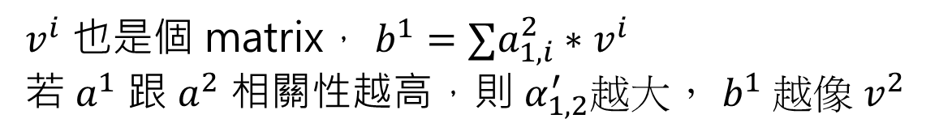
Self-attention
Extract information based on attention scores
$v^{i}$ 也是個 matrix， $b^{1}=∑a_{1,i}^{2}∗v^{i}$
若 $a^{1}$ 跟 $a^{2}$ 相關性越高，則 $α_{1,2}^{′}越大，$ $b^{1} 越像$ $v^{2}$
𝑖
_{𝒃}𝟏
_{𝛼}′
_{𝛼}′
_{𝛼}′
_{𝛼}′
1,1
1,2
1,3
1,4
_{𝒒}𝟏
_{𝒌}𝟏
_{𝒗}𝟏
_{𝒌}𝟐
_{𝒗}𝟐
_{𝒌}𝟑
_{𝒗}𝟑
_{𝒌}𝟒
_{𝒗}𝟒
_{𝒂}𝟏
_{𝒂}𝟐
_{𝒂}𝟑
_{𝒂}𝟒
𝒗^{𝟏} = 𝑊^{𝑣}𝒂^{𝟏}
𝒗^{𝟐} = 𝑊^{𝑣}𝒂^{𝟐}
𝒗^{𝟑} = 𝑊^{𝑣}𝒂^{𝟑}
𝒗^{𝟒} = 𝑊^{𝑣}𝒂^{𝟒}

Slide 11

Self-attention
$b^{1}\sim b^{4}$ 不是依序產生，而是可以一起被計算出來的
_{𝒃}𝟏
_{𝒃}𝟐
_{𝒃}𝟑
_{𝒃}𝟒
_{𝒂}𝟏
_{𝒂}𝟐
_{𝒂}𝟑
_{𝒂}𝟒

Slide 12









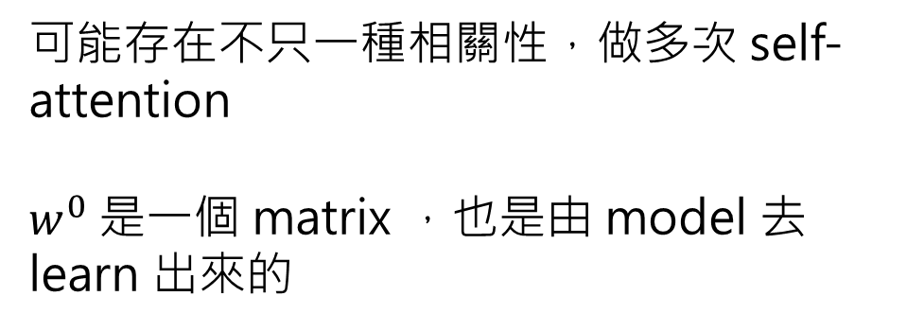
Multi-head Self-attention
可能存在不只一種相關性，做多次 self-attention
$w^{0} 是一個$ matrix ，也是由 model 去 learn 出來的
_{𝒃}𝒊,𝟏
_{𝒃}𝒊
=
_{𝑊}𝑂
_{𝒃}𝒊,𝟐
_{𝒒}𝒊,𝟏
_{𝒒}𝒊,𝟐
_{𝒌}𝒊,𝟏
_{𝒌}𝒊,𝟐
_{𝒗}𝒊,𝟏
_{𝒗}𝒊,𝟐
_{𝒒}𝒋,𝟏
_{𝒒}𝒋,𝟐
_{𝒌}𝒋,𝟏
_{𝒌}𝒋,𝟐
_{𝒗}𝒋,𝟏
_{𝒗}𝒋,𝟐
_{𝒒}𝒊
_{𝒌}𝒊
_{𝒗}𝒊
_{𝒒}𝒋
_{𝒌}𝒋
_{𝒗}𝒋
_{𝒒}𝒊
= 𝑊^{𝑞}𝒂^{𝒊}
_{𝒂}𝒊
_{𝒂}𝒋
(2 heads as example)

Slide 13

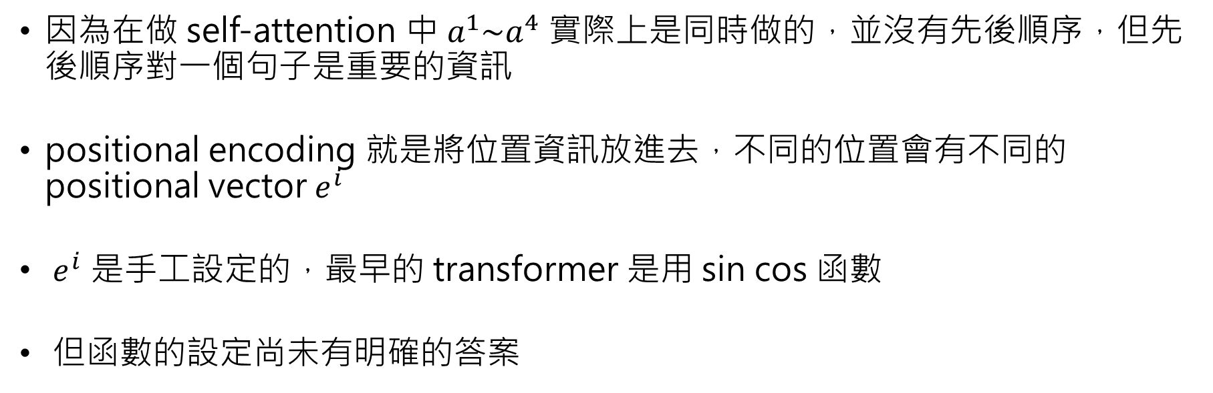
Positional Encoding
因為在做 self-attention 中 $a^{1}\sim a^{4}$ 實際上是同時做的，並沒有先後順序，但先後順序對一個句子是重要的資訊
positional encoding 就是將位置資訊放進去，不同的位置會有不同的 positional vector $e^{i}$
$e^{i}$ 是手工設定的，最早的 transformer 是用 sin cos 函數
但函數的設定尚未有明確的答案
_{𝒒}𝒊
_{𝒌}𝒊
_{𝒗}𝒊
_{𝒆}𝒊
+
_{𝒂}𝒊
Notes:
是先加 positional vector 後才去做 self attention

Slide 14
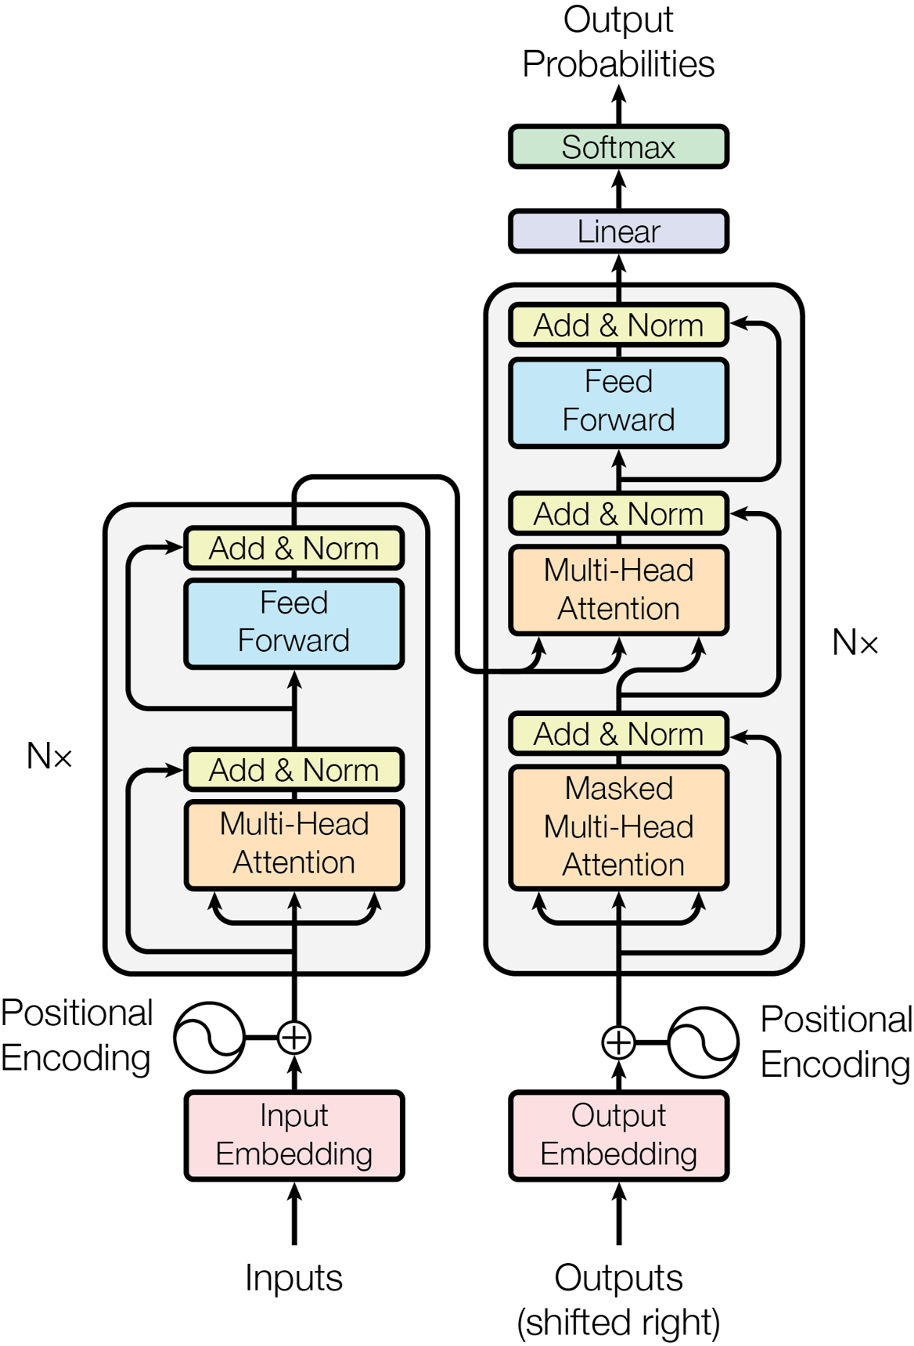
BERT
一個完整的 Transformer 是由 encoder 和 decoder 組合
而BERT 只有使用 encoder 的部分
Feed forward : fully connected layer
Add & Norm : residual connected + layer normalization

Slide 15



















Residual connected : 把self-attention 的 output 再加上 input，為了解決 model 太深造成 gradient vanishing 的問題
Layer normalization : 同一個 vector 內的值做 normalization
norm
norm
residual 𝒂 + 𝒃
+
FC
𝒃
+
𝒂
Self-attention

Slide 16
Code

Slide 17
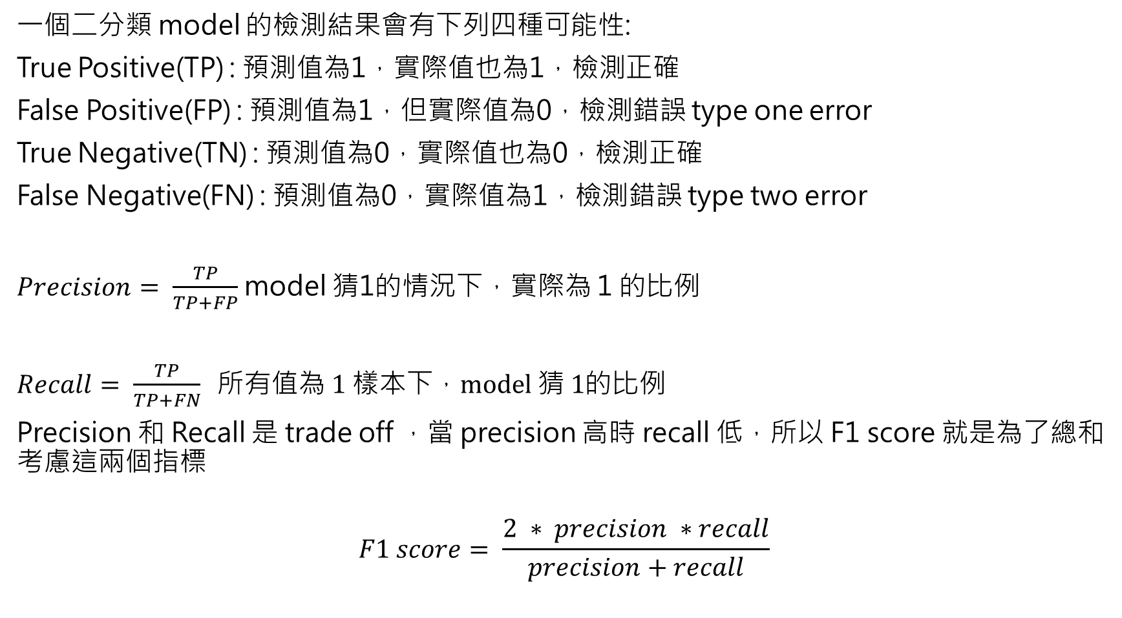
Precision、recall、F1-score
一個二分類 model 的檢測結果會有下列四種可能性:
True Positive(TP) : 預測值為1，實際值也為1，檢測正確
False Positive(FP) : 預測值為1，但實際值為0，檢測錯誤 type one error
True Negative(TN) : 預測值為0，實際值也為0，檢測正確
False Negative(FN) : 預測值為0，實際值為1，檢測錯誤 type two error
$Precision= \frac{TP}{TP+FP}$ model 猜1的情況下，實際為 1 的比例
$Recall= \frac{TP}{TP+FN} 所有值為 1 樣本下，model 猜 1$的比例
Precision 和 Recall 是 trade off ，當 precision 高時 recall 低，所以 F1 score 就是為了總和考慮這兩個指標
$$F1 score= \frac{2 ∗ precision ∗recall}{precision+recall}$$
Notes:
法官判案 : 寧可錯殺也不放過，這樣只要有 precision 就會很低，但 recall 會很高，也是代表所有有罪的人都有成功被定罪

